Slide 1


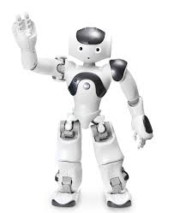
SPECIALITE« SCIENCES DE L’INGENIEUR (SI) »
!

Slide 2
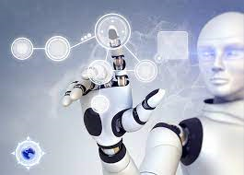

SPECIALITE« SCIENCES DE L’INGENIEUR »
Venez relever les nouveaux défis scientifiques (technologiques)
numériques,(informatiques – codages……)
Environnementaux (énergétiques –
éco-conception)
sociétaux
(du monde d’aujourd’hui et de demain) !

Slide 3



Pour qui ?
Pour les lycéennes et les lycéens qui s’intéressent aux sciences, à l’ingénierie, aux mathématiques à l’innovation technologique (création et amélioration de produits ou/et d’applications) et à la transition énergétique
images : site Onisep

Slide 4






Pour qui ?
Pour les élèves qui envisagent en priorité des poursuites d’études scientifiques et technologiques
Dans des domaines aussi variés que :
l’aéronautique,
l’automobile,
le développement durable,
l’informatique,
le bâtiment,
le réseau – la cyber sécurité -
le développement d’application Web…

Slide 5

Pourquoi ?
Pour ensuite devenir :
ingénieur généraliste,
architecte,
pilote,
chercheur,
manager,
programmeur,
ingénieur réseau et en cyber-sécurité,
ingénieur en informatique…

Slide 6

Quelles sont les qualités à avoir pour cette spécialité ?
Comprendre les sciences par la technologie, par l’expérimentation, par l’observation et par les approches concrètes
Développement durable et transition énergétique
Etre responsable et sérieux
Apprécier et approfondir la Science Physique et les mathématiques
Travailler en équipe (projets et en activités)
Esprit d’initiative
Relever des défis
Améliorer ou/et concevoir de nouveaux produits
Travailler à partir d’hypothèses et les valider
La littérature et rédaction

Slide 7
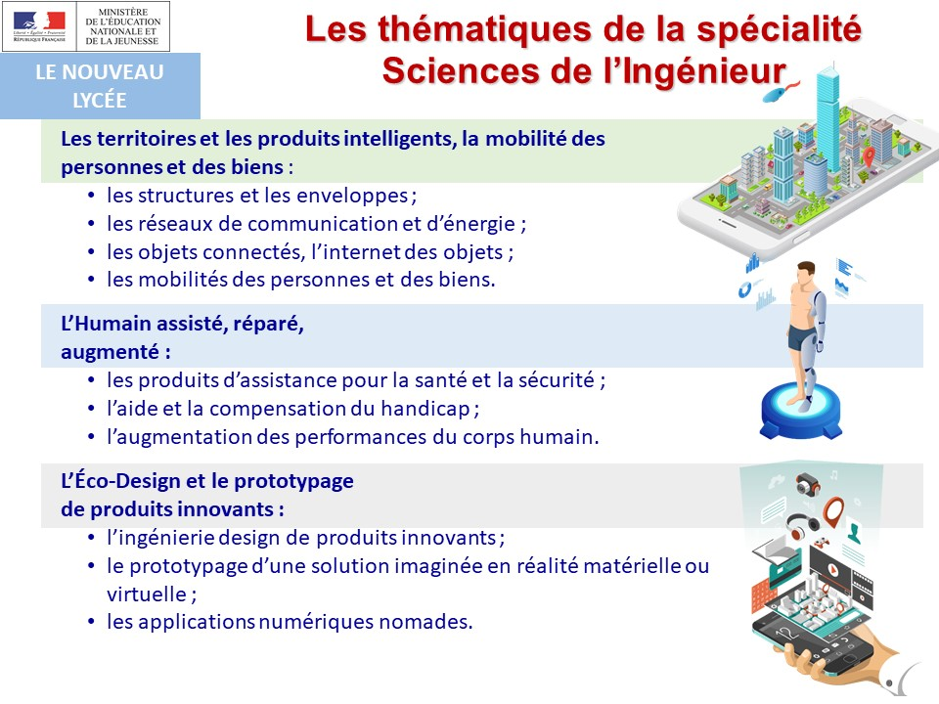
Les thématiques abordées

Slide 8


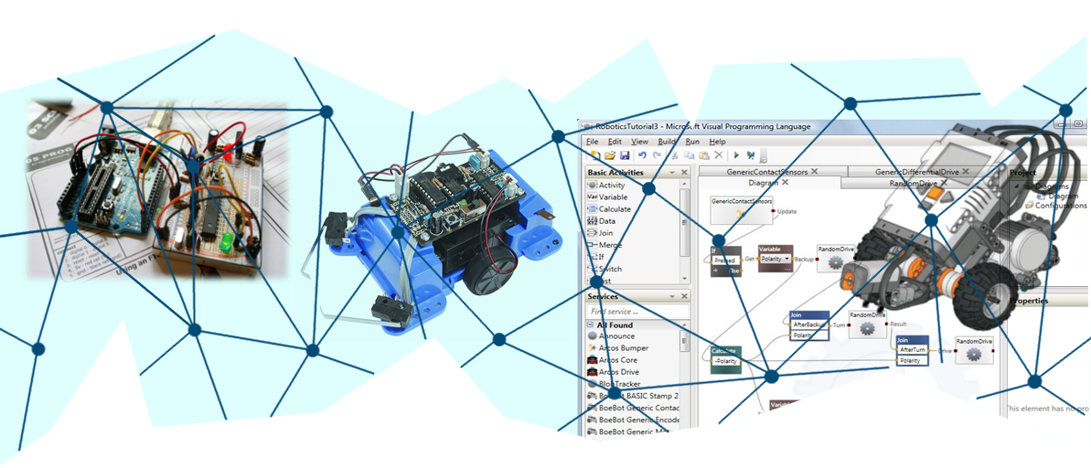

Les thématiques s’associent aussi à de la programmation et à du réseau informatique
Algorithmique
Programmation
Langage PYTHON
Arduino®
Réseau

Slide 9
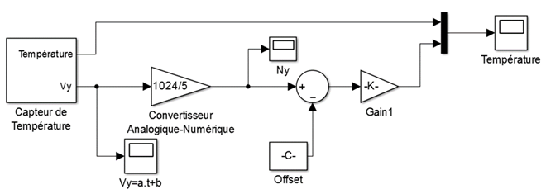


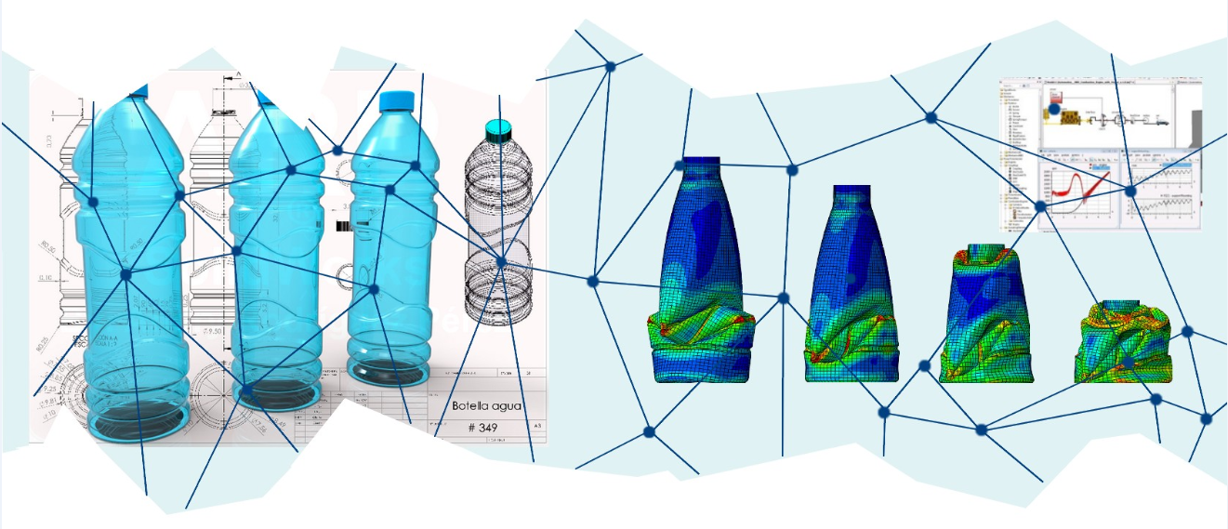
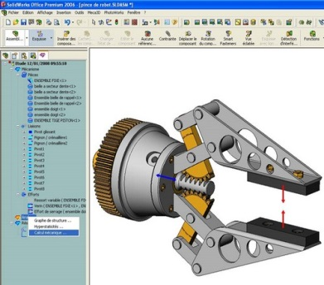
Quelle approche ? (de la simulation numérique)
Simulations multi physiques
Conception assistée par ordinateur (CAO)
Simulations par éléments finis

Slide 10
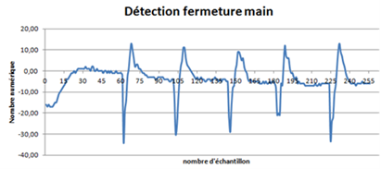
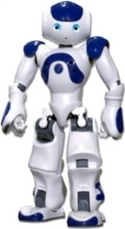
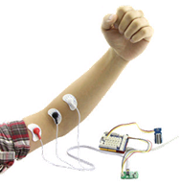
Quelle approche ? (de la mesure, de l’expérimentation et du prototypage)
Informations Electriques (mesures - électronique)
Mécaniques (transmettre les mouvements)
Mécatronique

Slide 11
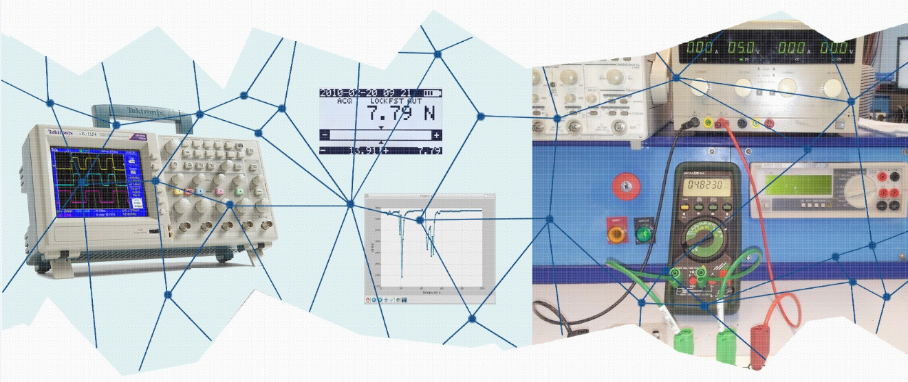
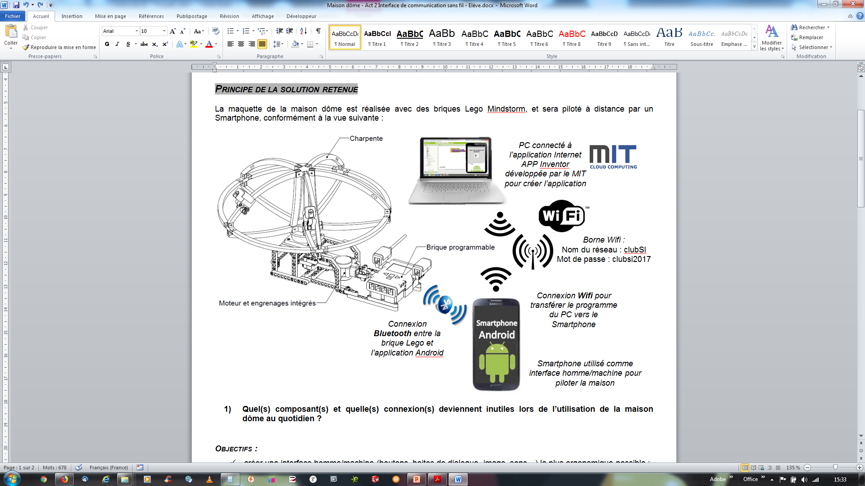
Quelle approche ? (de la mesure, de l’expérimentation, du prototype)
Informations Electriques (mesures - électronique)
Mécaniques (transmettre les mouvements)

Slide 12


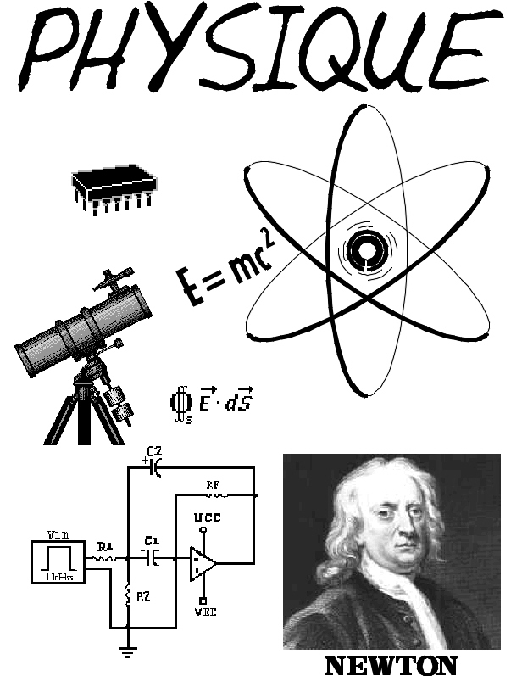
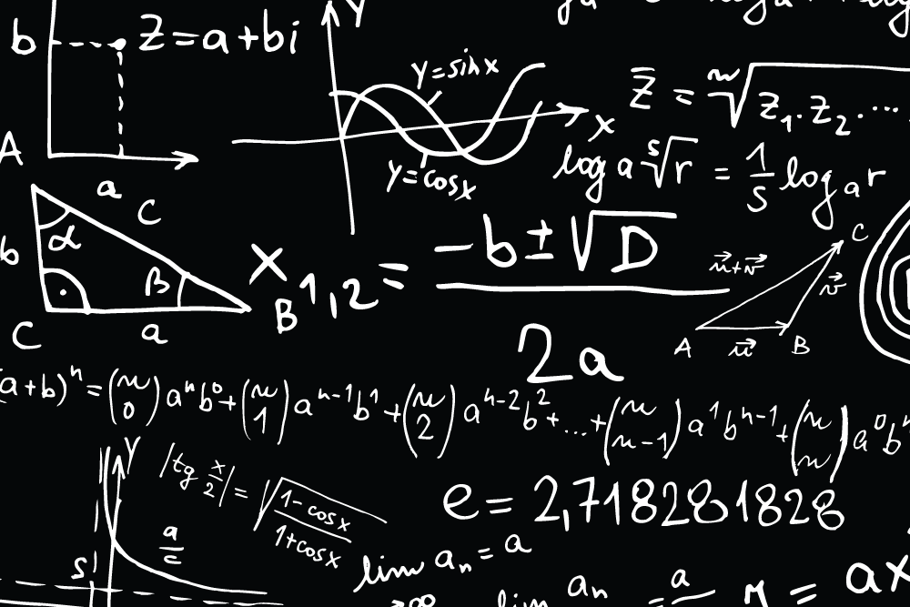
Un enseignement contextualisé de Mathématiques/
Physique/Informatique
Cela permet d’Analyser - de Manipuler – d’Approfondir – de Synthétiser – de Maitriser – et de Réussir

Slide 13
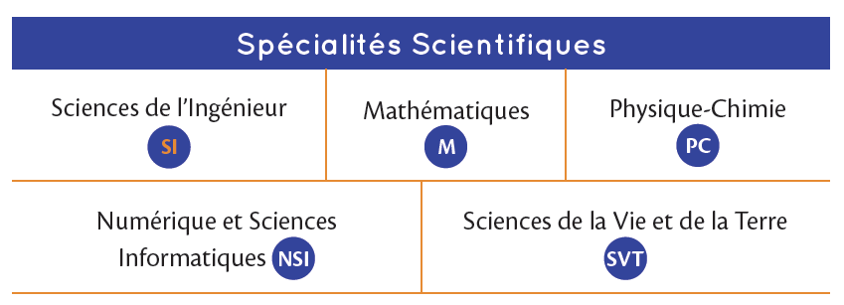
Faire son choix en première
Choix obligatoire de 3 spécialités en première
4 h en première
par spécialité
En PREMIERE, 12 En PREMIERE, 12 h de spécialités
12 h de spécialités, (2 en Terminale)

Slide 14
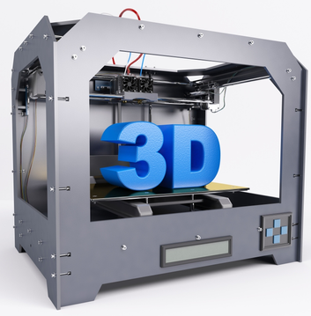
Organisation en première et terminale
Philosophie + Oral Terminal
Spécialité SI + autre Spécialité
Baccalauréat
Vacances scolaires
1ère
Ecrit Français + Oral Français
Deux projets en équipe sur les deux ans
Projet 48 h
Juin
Terminale
Été 2024
Décembre
Juin
Fabrication d’un prototype en équipe
Projet 12 h
Avril
Sept. 2020
Janvier
Le projet de SI de Terminale peut servir de support pour le grand oral de Terminale

Slide 15
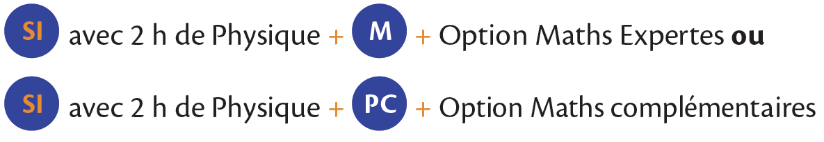
En terminale avec la spécialité SI
En TERMINALE – 6 h de spécialités en SI
Et une autre spécialité de 6 h (généralement les mathématiques)
Au total – 12 h de spécialités + 2 h de Physique

Slide 16

Faire son choix, avec les SI
La spécialité SI permet d’avoir le parcours le plus scientifique au lycée en Terminale
C’est le seul choix qui permet de bénéficier de 2h de physique supplémentaire
La spécialité Sciences de l’Ingénieur intègre un fort enseignement contextualisé de Mathématiques/Physique/Informatique

Slide 17
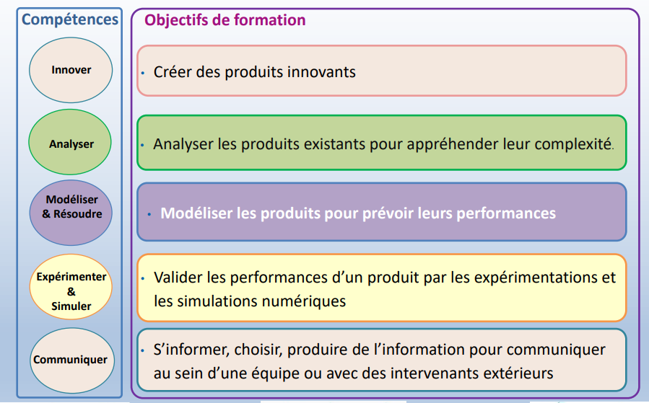
En résumé

Slide 18
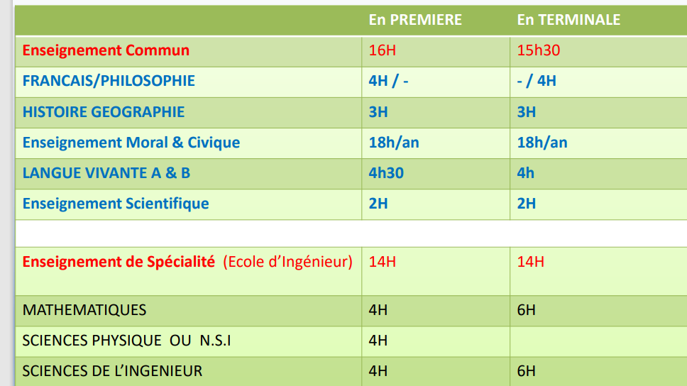
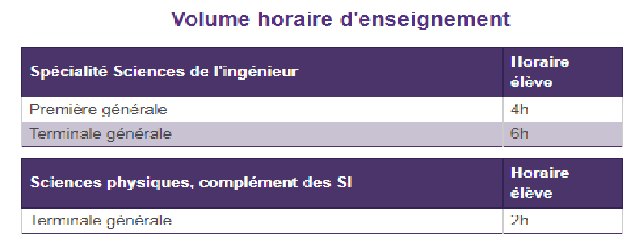
Les horaires
+ 2 spécialités en 1ère

Slide 19
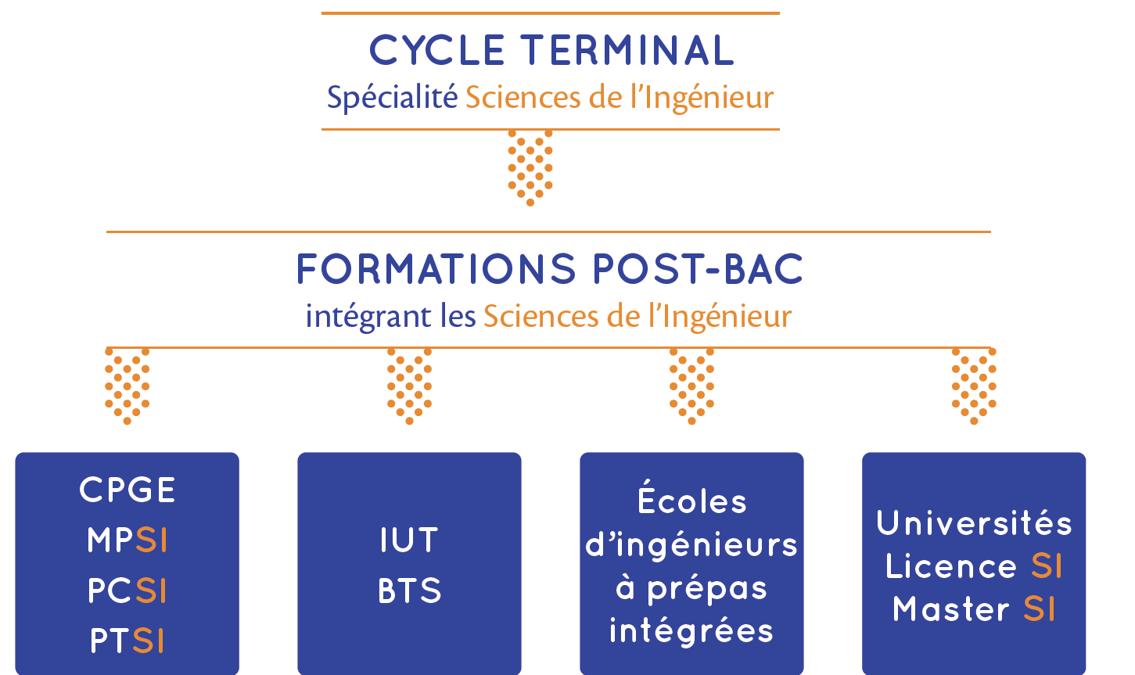

Synoptique des poursuites d’études

Slide 20
Le marché de l’emploi
Quelques chiffres (2020 - 2021)
L’économie française a besoin d’environ 60 000 ingénieurs par an
Capacité actuelle des écoles françaises 40 000 ingénieurs par an
L’économie française a besoin d’environ 300 000 postes de technicien tous les ans à la fois dans les secteurs de la technique, de recherche et de la maintenance

Slide 21
Merci de votre attention

